Slide 1
Моя будущая профессия - бухгалтер
Выполнила студентка I курса
ГБОУ СПО Баймакский сельскохозяйственный техникум
Сафиуллина И

Slide 2
История профессии
Несмотря на развитие профессии за рубежом, в постсоветском пространстве лишь с начала 90-х годов прошлого века спрос на бухгалтеров стал расти. Сегодня, согласно статистике, 95% бухгалтеров - женщины, только половина из которых имеет высшее образование. Карьерная лестница представлена такими должностями, как главный бухгалтер, его заместитель и рядовые бухгалтеры.…

Slide 3
Профессия бухгалтер
В чистом виде профессии бухгалтер нет. На предприятиях бухгалтеры работают по направлениям: касса, основные средства, валютные операции, расчет зарплаты, склад. За ведение всей бухгалтерии отвечает главный бухгалтер. В небольшой фирме один бухгалтер может отвечать за все.
Квалифицированный бухгалтер, разбирающийся во всех вопросах учета и налоговой политики бесценный работник и самый уважаемый человек на предприятии. Однако и ответственность высока он отвечает за любую ошибку в расчетах.
Работа бухгалтерии строго контролируется с одной стороны работодателем, с другой указами и постановлениями Минфина и Министерством по налогам и сборам, которые, увы, часто противоречат друг другу. Поэтому нужно разбираться в перипетиях законодательства и уметь общаться к госорганами, например, налоговыми.
Нужно держать в голове всю финансовую картину предприятия, чтобы знать, как какая-либо сделка отразится на балансе, отчетности и премии генерального директора.

Slide 4
Социальная значимость профессии в обществе:
Работа бухгалтера многогранна и требует большого спектра умений.
Бухгалтер - это своеобразный контролёр всей финансовой деятельности предприятия, призванный создавать оптимальные комбинации материальных трат с целью получения наибольшей выгоды.

Slide 6
Основной трудностью профессии бухгалтера я состановитсстояние постоянной концентрации, сосредоточенности, а также наличие достаточных фоновых знаний по таким дисциплинам, как математика, вычислительная техника, экономика, информатика, статистика и финансы. Более того, частые проверки отчётности перед налоговыми службами требует высокого уровня стрессоустойчивости, принципиальности и отменных счетно-аналитических способностей.

Slide 7
Вместе с умением оперировать финансовыми потоками, бухгалтер должен обладать знаниями в сфере обработки бухгалтерской информации с помощью ЭВМ. Особой внимательности требует также платёжные перечисления в государственный бюджет, взносы в пенсионный фонд и фонд социального страхования, начисление заработной платы и др.
С точки зрения уникальности профессия бухгалтера имеет несколько родственных специальностей. Основы бухгалтерского учёта также характерны для таких специалистов, как экономист, налоговый инспектор, финансист и даже преподаватель в учебном заведении.

Slide 8
Где получить профессию:
Научиться азам профессии можно, избрав соответствующую специальность в различных техникумах, а также в высших учебных заведениях на родственных бухгалтерскому учёту специальностях.

Slide 9
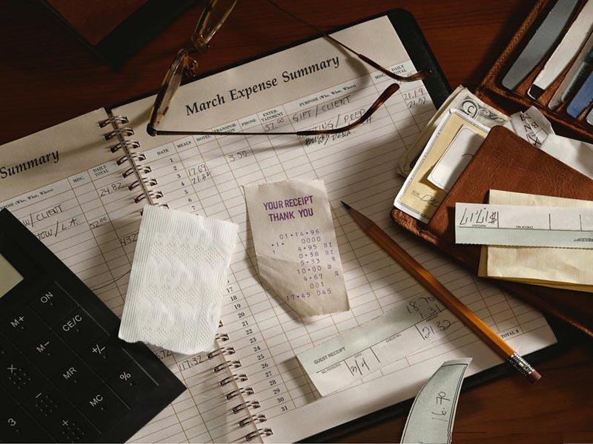

Slide 10
Краткое описание:
В условиях высокоразвитой системы товарно-рыночных отношений и процветания различных форм бизнеса потребность в квалифицированных работниках, специализирующихся на выполнении бухгалтерского учёта, растёт с каждым днем. Важно отметить, что бухгалтер (нем. «Buch» — книга, «Halter» — держатель) — это не просто сотрудник финансового отдела предприятия, это важнейший элемент контролирования правильности и материальной устойчивости всего механизма вашего бизнеса.

Slide 11
Cпецифика работы бухгалтером:
Минусы профессии:
Частые изменения в законодательстве,
Противоречия законодательства (например, налогового и бухгалтерского),
Приходится выполнять указания вышестоящего начальства, даже если они кажутся неверными в данной ситуации,
Деятельность бухгалтера жестко регламентирована и не оставляет пространства для творчества,
Плюсы профессии:
Востребованность на рынке труда,
Преимущественно нормированный рабочий день,
Можно иметь дополнительный заработок, например, помогать с ведением бухгалтерии мелким предпринимателям.
Большой выбор учебных заведений: финансовые вузы, курсы бухгалтеров и бухгалтерские семинары

Slide 12
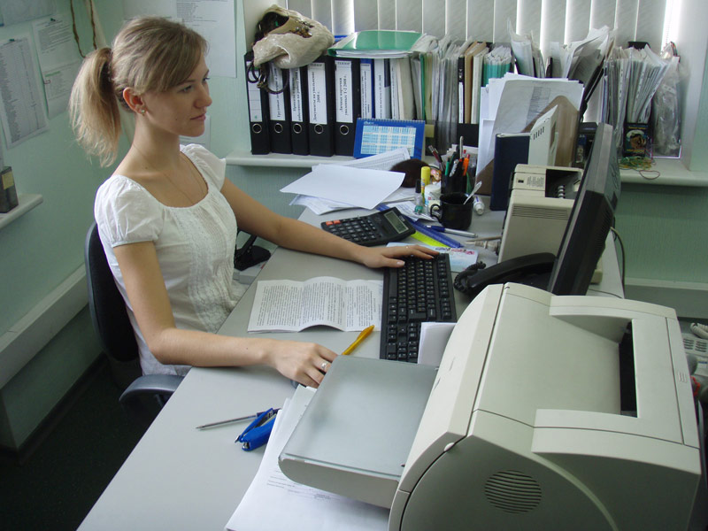
Личные качества:
Люди этой профессии должны быть, прежде всего, ответственны и организованны, потому что несвоевременная сдача отчета или потеря какого-нибудь документа может дорого обойтись компании. Кроме того, он должен любить цифры с ними ему придется сталкиваться ежедневно, а ошибка может оказаться роковой. Также необходимы высокая концентрация внимания, скрупулезность и усидчивость. Неплохо иметь хорошую память и, самое главное, нужно уметь молчать (так как нередко бухгалтеру приходится хранить коммерческую тайну).

Slide 13
Профессия бухгалтер

Slide 14
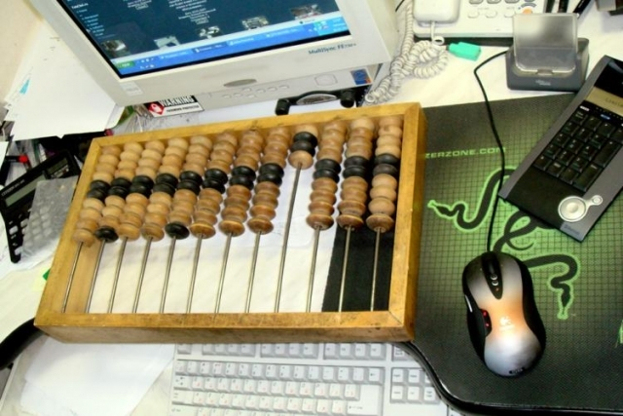
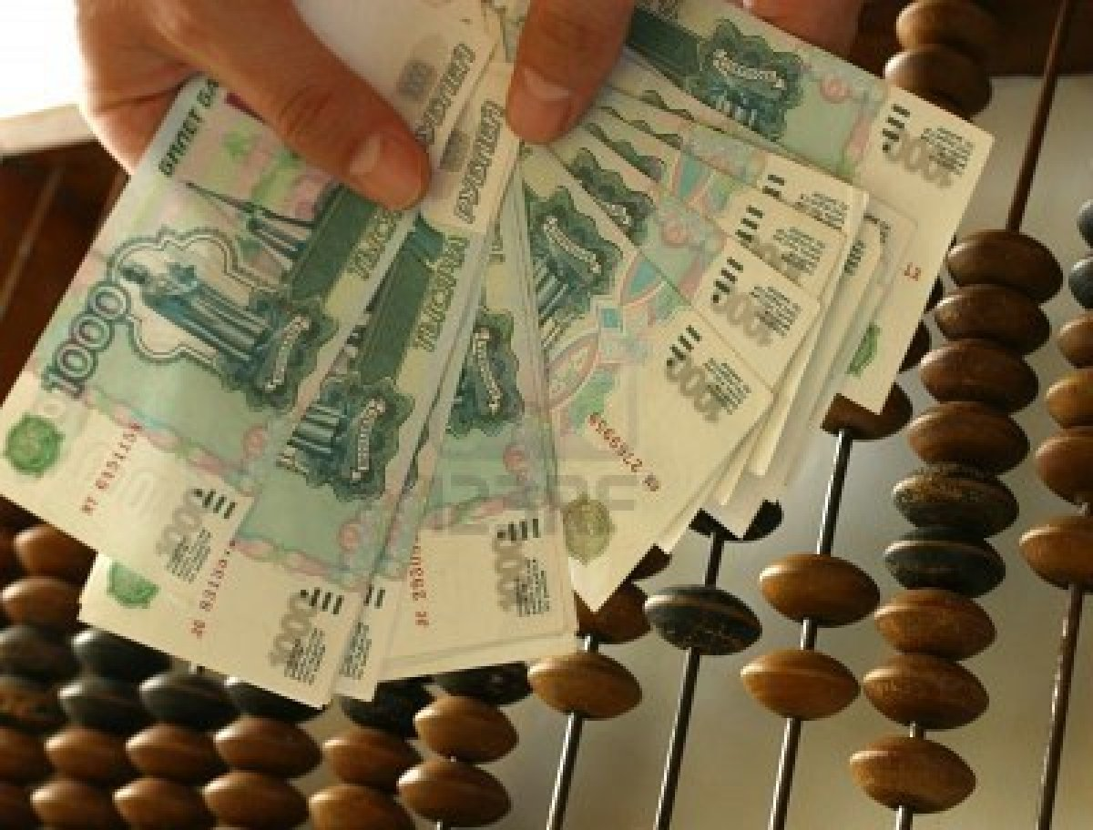

Slide 15
Работа для бухгалтера:
В любых организациях.

Slide 16
Благодарю внимание …

